Slide 1
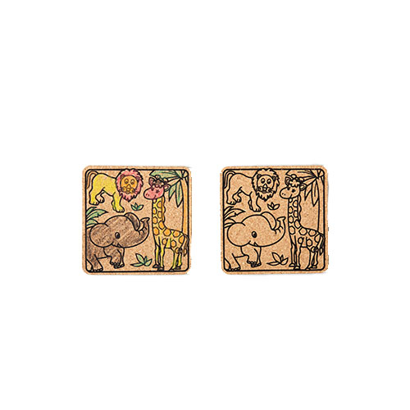
【提案書】
ぬりえコースター（12色クレヨン）
特徴
塗り絵ができるコルクコースターと12色クレヨンのセット。塗り絵を楽しんだ後はマイコースターとして毎日愛用できます。500枚からのオーダーで丸型やオリジナル絵柄への変更が可能です。
納期
納期スペース
仕様
カラー展開：ナチュラル（コルク地）
素材：パラフィン（クレヨン）コルク材
サイズ：コルク：90×90×3 クレヨン：97×92×10
包装：ポリ袋入り
お見積
お見積りスペース

